Slide 1
MANAJEMEN TEKNOLOGI
Kode : 1220732
Strategi Teknologi
Eko Nursubiyantoro

Slide 2
Pendahuluan
Dimensi teknologi penting dalam menetapkan strategi usahanya. Strategi usaha merupakan konsep yang baru dan masih dalam tahap pengembangan.
Konsep Perencanaan Strategis
Umum:
Strategi perusahaan: penetapan tujuan, target produk serta pasarnya dan keunggulan bersaing yang akan ditetapkan.
Perencanaan strategis:
Formulasi strategi dengan mempertimbangkan aspek eksternal (lingkungan) yaitu peluang dan ancaman, serta aspek internal yaitu kekuatan dan kelemahan.

Slide 3
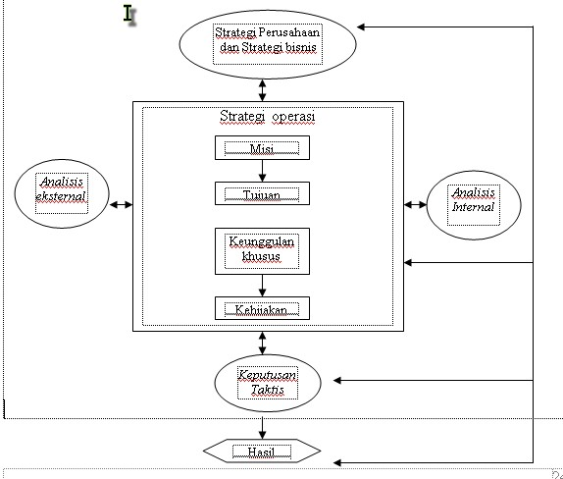
PERENCANAAN
STRATEGIS

Slide 4
Tingkatan Strategi
STRATEGI INTUISI
Misi Perusahaan sebagai entitas
(Basic Character & Purpose)
STRATEGI KORPORASI
Tujuan dan Sasaran Perusahaan
STRATEGI UNIT USAHA
Tujuan dan Sasaran (Pertumbuhan,
Pangsa Pasar, Pengenalan Produk Baru)
Sarana yang akan digunakan
untuk memenangkan persaingan
STRATEGI FUNGSIONAL
(Produksi, Pemasaran, Umum)

Slide 5
Dimensi Teknologi dalam Strategi Korporasi
Aspek Internal:
Fungsi Produksi merupakan aspek utama yang perlu dipertimbangkan
Kemampuan Produksi : menentukan perusahaan dalam memenuhi permintaan
Fungsi Produksi : mewujudkan dan meningkatkan keunggulan bersaing
(competitive advantage)
Kemampuan produksi melibatkan analisis untung rugi (trade-off) dari faktor-faktor
biaya, kualitas, fleksibilitas dan derajat ketergantungan teknologi (dependability)

Slide 6
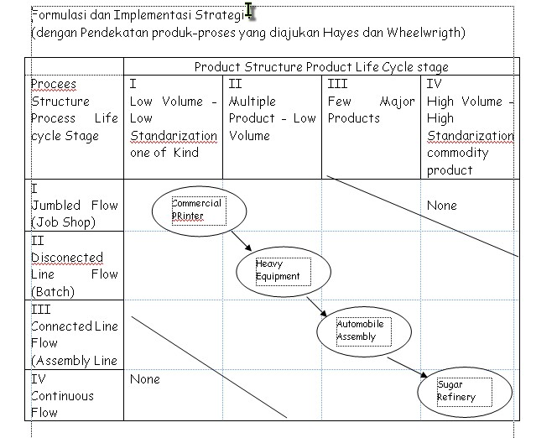
Formulasi dan Implementasi Strategi
Dengan menggunakan pendekatan ini, perusahaan dapat mengindentifikasi posisi strategis dari setiap unit usahanya dan menentukan kombinasi produk-proses, sehingga dapat memilih proses dan teknologi yang tepat.

Slide 7
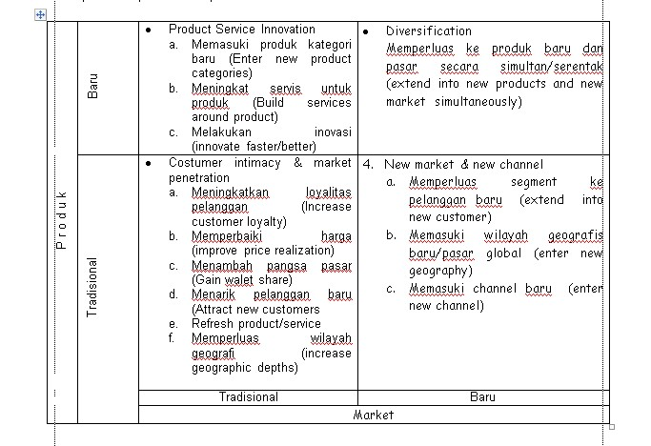
Strategi untuk berkembang dalam persaingan pasar industri untuk kategori produk dan pasar dapat dilihat pada matriks berikut :

Slide 8
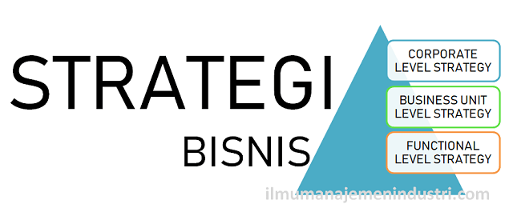
Faktor yang perlu dipertimbangkan dalam Formulasi strategi teknologi :
Jumlah, ukuran, kapasitas dan lokasi
Jenis teknologi dan proses
Derajat intgrasi vertical
Jumlah dan hubungan dengan vendor
Produk baru yang akan dikembangkan
Analisis Make or buy
Seleksi dan pelatihan SDM
Pengendalian Kualitas
Penjadwalan Produksi
Manajemen Persediaan

Slide 9
Pendekatan yang dapat digunakan dalam formulasi teknologi :
1. Pendekatan konvergen (top-down)
Keunggulan bersaing (strategi) -> Karakteristik Produksi -> Pemasaran
2. Pendekatan divergen
Kondisi Organisasi (kompetensi) -> Formulasi struktur yang sesuai
3. Pendekatan berimbang
Produk-pasar vs Proses teknologi -> potensi teknologi baru -> keunggulan bersaing

Slide 10
Potensi Manfaat Strategi Teknologi
Tradisional -> teknologi untuk tujuan penekanan biaya satuan (economies to scale)
Kelemahan : Fleksibilitas produksi kurang
Solusi : Economies to scope
Teknologi baru -> kombinasi economies to scale dengan Economies to scope

Slide 11
Unsur-unsur Teknologi
Permasalahan Strategi Teknologi mencakup :
Kemampuan internal (fleksibilitas) kecenderungan teknologi (Peramalan teknologi)
Arah pengembangan teknologi perusahaan
Pelopor teknologi, menyangkut posisi perusahaan (pelopor
atau pemanfaat teknologi)
4. Akuisisi menyangkut pilihan mengembangan atau membeli
teknologi

Slide 12
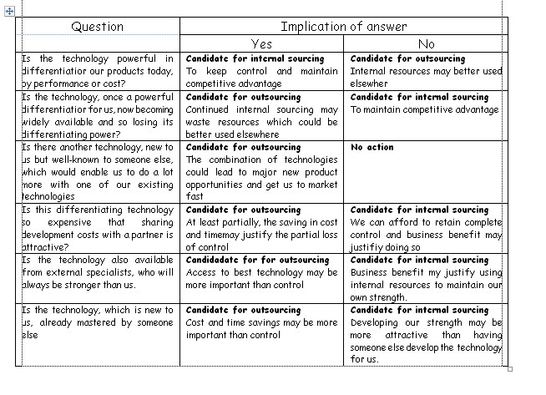
Pendekatan strategi teknologi berkaitan dalam pengambilan keputusan secara internal dan eksternal, sebagai contohnya ditunjukkan pada tabel berikut :
Karakteristik lain yang berpengaruh dalam pengambilan keputusan adalah :
Kompleksitas :Teknologi menuntut banyaknya ketegasan dalam masukan penawaran dan pencarian sumber daya yang selektif
Codifiability : kemampuan teknologi dalam dokumentasi
Accessability : kemampuan pesaing untuk mengakses teknology, sehingga lebih baik dilakukan riset yang bersifat kolaboratif.

Slide 13
Formulasi strategi untuk meningkatkan kepercayaan investor :
Membuat perencanaan yang kredibel
melakukan upaya perbaikan jika menghadapi masalah
Lakukan transformasi organisasi, tidak hanya finansial
Mengkomunikasikan progres dari waktu ke waktu
Membangun reputasi dengan menciptakan trust
menunjukkan growth story dan prospek kepada shareholder
Melakukan continuous improvement di berbagai bidang
Berinvestasi dengan selektif dan kreatif yang memberikan return tinggi
Membangun komunikasi yang transparan dengan investor
Membangun komunikasi dengan analis
Menerapkan tata kelola perusahaan yang baik (good governance)

Slide 14
Manajemen Strategi Teknologi

Slide 15
Manajemen Strategi Teknologi

Slide 16
Manajemen Strategi Teknologi

Slide 17
Manajemen Strategi Teknologi

Slide 18
Manajemen Strategi Teknologi

Slide 19
Manajemen Strategi Teknologi
Maksimasi harga

Slide 20
Manajemen Strategi Teknologi
Penetrasi Pasar

Slide 21
Manajemen Strategi Teknologi

Slide 22
Manajemen Strategi Teknologi

Slide 23
Manajemen Strategi Teknologi

Slide 24
Manajemen Strategi Teknologi

Slide 25
Manajemen Strategi Teknologi

Slide 26
Memperkirakan ukuran dari keempat strategi
Strategi ”first-to-market” memerlukan pengeluaran R&D yang tinggi dan mengakibatkan resiko kegagalan tinggi.
Strategi niche pasar lebih murah dan resiko lebih kecil, hanya valid untuk suatu periode tertentu.
Strategi ”first-follower-and-overtaker” memiliki resiko lebih kecil dari strategi pertama, tetapi cukup mahal.
Strategi minimasi biaya, secara umum tidak memerlukan usaha R&D, menyebabkan investasi yang besar pada pabrik dan peralatan.

Slide 27
Dampak pada Pegawai Teknis dan Organisasi

Slide 28
Review dari Proses Perencanaan Strategis

Slide 29
KESIMPULAN

Slide 31
FINISH

